Slide 1
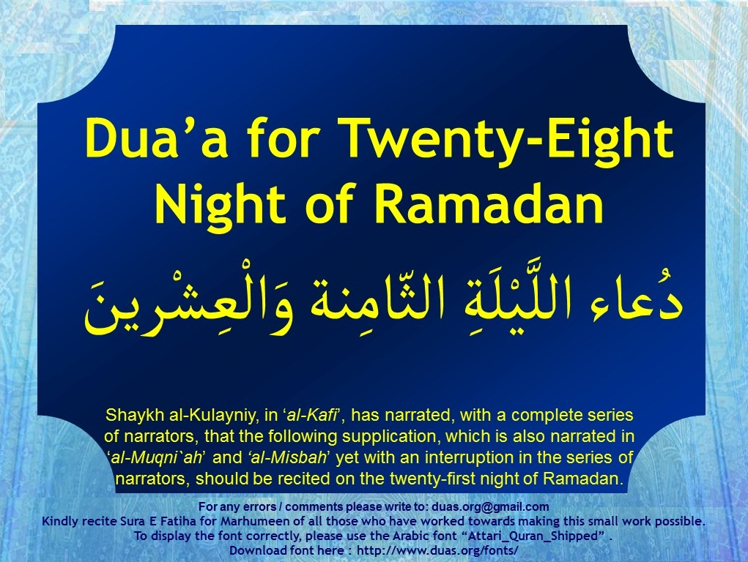



Slide 2
اَللَّهُمَّ صَلِّ عَلَى مُحَمَّدٍ وَ آلِ ممُحَمّدٍ
دُعاء اللَّيْلَةِ الثّامِنة وَالْعِشْرينَ
Dua’a for Twenty-Eight Night of Ramadan
O' Allāh send Your blessings on Muhammad
and the family of Muhammad.
اے الله! رحمت فرما محمد وآل)ع( محمد پر
allahumma salli `ala muhammadin wa ali muhammadin

Slide 3
بِسْمِ اللَّهِ الرَّحْمَٰنِ الرَّحِيمِ
دُعاء اللَّيْلَةِ الثّامِنة وَالْعِشْرينَ
Dua’a for Twenty-Eight Night of Ramadan
In the Name of Allāh,
the All-beneficent, the All-merciful.
عظیم اور دائمی رحمتوں والے خدا کے نام سے
bi-smi llahi r-rahmani r-rahimi

Slide 4
يَا خَازِنَ اللّيْلِ فِي الهَوَاءِ
دُعاء اللَّيْلَةِ الثّامِنة وَالْعِشْرينَ
Dua’a for Twenty-Eight Night of Ramadan
O He Who commits the night to the custody of the atmosphere,
اے رات کو ہوا میں جگہ دینے والے
ya khazina allayli fi alhawa‘i

Slide 5
وَخَازِنَ النّورِ فِي السّمَاءِ
دُعاء اللَّيْلَةِ الثّامِنة وَالْعِشْرينَ
Dua’a for Twenty-Eight Night of Ramadan
And He Who stores light in the heavens
اے روشنی کو آسمان میں جگہ دینے والے
wa khazina alnnuri fi alssama‘i

Slide 6
وَمَانِعَ السّمَاءِ أَنْ تَقَعَ عَلَى الأَرْضِ إِلاَّ بِإِذْنِهِ
دُعاء اللَّيْلَةِ الثّامِنة وَالْعِشْرينَ
Dua’a for Twenty-Eight Night of Ramadan
And prevents the heavens from falling on the earth except by His permission,
اور آسمان کو روکنے والے کہ وہ زمین پر نہ آ پڑے
لیکن اس کے حکم سے
wa mani`a alssama‘i an taqa`a `ala alardi illa bi-idhnihi

Slide 7
وَحَابِسَهُمَا أَنْ تَزُولا
دُعاء اللَّيْلَةِ الثّامِنة وَالْعِشْرينَ
Dua’a for Twenty-Eight Night of Ramadan
And prevents them from vanishing;
اور ان دونوں کے نگہدار کہ ٹوٹ نہ جائیں
wa habisahuma an tazula

Slide 8
يَا عَلِيمُ يَا عَظِيمُ
دُعاء اللَّيْلَةِ الثّامِنة وَالْعِشْرينَ
Dua’a for Twenty-Eight Night of Ramadan
O the All-knowing; O the All-great;
اے جاننے والے اے عظمت والے،
ya `alimu ya `azimu

Slide 9
يَا غَفُورُ يَا دَائِمُ
دُعاء اللَّيْلَةِ الثّامِنة وَالْعِشْرينَ
Dua’a for Twenty-Eight Night of Ramadan
O the All-forgiving; O the Everlasting;
اے بہت بخشنے والے، اے ہمیشگی والے
ya ghafuru ya da’imu

Slide 10
يَا اللّهُ يَا وَارِثُ
دُعاء اللَّيْلَةِ الثّامِنة وَالْعِشْرينَ
Dua’a for Twenty-Eight Night of Ramadan
O Allah; O the Inheritor (of all things);
اے الله، اے ورثہ والے،
ya allahu ya warithu

Slide 11
يَا بَاعِثَ مَنْ فِي القُبُورِ
دُعاء اللَّيْلَةِ الثّامِنة وَالْعِشْرينَ
Dua’a for Twenty-Eight Night of Ramadan
O the Resurrector of those in graves;
اے قبروں سے اٹھا کھڑا کرنے والے
ya ba`itha man fi alquburi

Slide 12
يَا اللّهُ يَا اللّهُ يَا اللّهُ
دُعاء اللَّيْلَةِ الثّامِنة وَالْعِشْرينَ
Dua’a for Twenty-Eight Night of Ramadan
O Allah; O Allah; O Allah;
اے الله ،اے الله، اے الله
ya allahu ya allahu ya allahu

Slide 13
لَكَ الأَسْمَاءُ الحُسْنَى
دُعاء اللَّيْلَةِ الثّامِنة وَالْعِشْرينَ
Dua’a for Twenty-Eight Night of Ramadan
To You are the Most Excellent Names,
رے لیے اچھے اچھے نام
laka alasma‘u alhusna

Slide 14
وَالأَمْثَالُ العُلْيَا
دُعاء اللَّيْلَةِ الثّامِنة وَالْعِشْرينَ
Dua’a for Twenty-Eight Night of Ramadan
And the most elevated examples,
بلند ترین نمونے
wal-amthalu al`ulia

Slide 15
وَالكِبْرِيَاءُ وَالآلاءُ
دُعاء اللَّيْلَةِ الثّامِنة وَالْعِشْرينَ
Dua’a for Twenty-Eight Night of Ramadan
And greatness and bounties.
اور بڑائیاں اور
مہربانیاں ہیں
wal-kibrya‘u wal-ala‘u

Slide 16
أَسْأَلُكَ أَنْ تُصَلّيَ عَلَى مُحَمّدٍ وَآلِ مُحَمّدٍ
دُعاء اللَّيْلَةِ الثّامِنة وَالْعِشْرينَ
Dua’a for Twenty-Eight Night of Ramadan
I beseech You to bless Muhammad and the Household of Muhammad,
سوال کرتا ہوں تجھ سے کہ محمد وآل محمد پر رحمت نازل فرما
as’aluka an tusalliya `ala muhammadin wa ali muhammadin

Slide 17
وَأَنْ تَجْعَلَ اسْمِي فِي هذِهِ اللّيْلَةِ فِي السّعَدَاءِ
دُعاء اللَّيْلَةِ الثّامِنة وَالْعِشْرينَ
Dua’a for Twenty-Eight Night of Ramadan
And to include my name with the list of the happiest ones,
اور یہ کہ آج کی رات میں مجھے نیکوکاروں کے زمرے میں شمار کر
wa an taj`ala asmy fi hadhihi allaylati fi alssu`ada‘i

Slide 18
وَرُوحِي مَعَ الشّهَدَاءِ
دُعاء اللَّيْلَةِ الثّامِنة وَالْعِشْرينَ
Dua’a for Twenty-Eight Night of Ramadan
And to add my soul to the martyrs,
میری
روح کو شہیدوں کے ساتھ قرار دے،
wa ruhy ma`a alshshuhada‘i

Slide 19
وَإِحْسَانِي فِي عِلّيّينَ
دُعاء اللَّيْلَةِ الثّامِنة وَالْعِشْرينَ
Dua’a for Twenty-Eight Night of Ramadan
And record my good deeds in the most exalted rank
میری اطاعت کو مقام علیین میں پہنچا
wa ihsany fi `illiyyina

Slide 20
وَإِسَاءَتِي مَغْفُورَةً
دُعاء اللَّيْلَةِ الثّامِنة وَالْعِشْرينَ
Dua’a for Twenty-Eight Night of Ramadan
And to decide my offense to be forgiven,
اور میری برائی کو معاف شدہ قرار دے
wa isa‘aty maghfuratan

Slide 21
وَأَنْ تَهَبَ لِي يَقِيناً تُبَاشِرُ بِهِ قَلْبِي
دُعاء اللَّيْلَةِ الثّامِنة وَالْعِشْرينَ
Dua’a for Twenty-Eight Night of Ramadan
And to grant me certitude that fills in my heart
اور یہ کہ مجھے وہ یقین دے جو میرے دل
میں بسار ہے
wa an tahaba li yaqinan tubashiru bihi qalbi

Slide 22
وَإِيمَاناً يُذْهِبُ الشّكّ عَنّي
دُعاء اللَّيْلَةِ الثّامِنة وَالْعِشْرينَ
Dua’a for Twenty-Eight Night of Ramadan
and a faith which drives doubt away from me
اور وہ ایمان دے جو شک کو مجھ سے دور کردے
wa ‘imanan yudhhibu alshshkk `anni

Slide 23
وَتُرْضِيَنِي بِمَا قَسَمْتَ لِي
دُعاء اللَّيْلَةِ الثّامِنة وَالْعِشْرينَ
Dua’a for Twenty-Eight Night of Ramadan
And to make me feel satisfied with that which You decide for me
اور مجھے اس پر راضی بنا جو حصہ تو نے مجھے دیا
wa turdiyany bima qasamta li

Slide 24
وَآتِنَا فِي الدّنْيَا حَسَنَةً
دُعاء اللَّيْلَةِ الثّامِنة وَالْعِشْرينَ
Dua’a for Twenty-Eight Night of Ramadan
And (please) grant us reward in this world
ور ہمیں دنیا میں بہترین زندگی دے
wa atina fi alddunya hasanatan

Slide 25
وَفِي الآخِرَةِ حَسَنَةً
دُعاء اللَّيْلَةِ الثّامِنة وَالْعِشْرينَ
Dua’a for Twenty-Eight Night of Ramadan
And reward in the Hereafter,
آخرت میں خوش ترین اجر عطا کر
wa fi alakhirati hasanatan

Slide 26
وَقِنَا عَذَابَ النَّارِ الحَرِيقِ
دُعاء اللَّيْلَةِ الثّامِنة وَالْعِشْرينَ
Dua’a for Twenty-Eight Night of Ramadan
And save us from the torment of the buring Fire,
اور ہمیں جلانے والی آگ کے عذاب سے بچا
wa qina `adhaba alnnari alhariqi

Slide 27
وَارْزُقْنِي فِيهَا ذِكْرَكَ وَشُكْرَكَ وَالرّغْبَةَ إِلَيْكَ
دُعاء اللَّيْلَةِ الثّامِنة وَالْعِشْرينَ
Dua’a for Twenty-Eight Night of Ramadan
And (also) confer upon us at this night Your mentioning, thanking You, and desiring for You,
اور اس ماہ میں مجھے ہمت دے کہ تجھے یادکروں، تیرا شکر بجا لاؤں، تیری طرف توجہ
رکھوں
warzuqny fiha dhikraka wa shukraka wal-rraghbata ilayka

Slide 28
وَالإِنَابَةَ وَالتّوْفِيقَ لِمَا وَفّقْتَ لَهُ مُحَمّداً وَآلَ مُحَمّدٍ
دُعاء اللَّيْلَةِ الثّامِنة وَالْعِشْرينَ
Dua’a for Twenty-Eight Night of Ramadan
And turning to You, and success to that to which You led Muhammad and the Household of Muhammad,
،تیری طرف پلٹوں اور توبہ کروں اور مجھے اس عمل کی توفیق دے جس کی توفیق تو نے محمد وآل محمد کو دی
wal-inabata wal-ttawfiqa lima waffaqta lahu muhammadan wa ala muhammadin

Slide 29
عَلَيْهِ وَعَلَيْهِمُ السّلامُ.
دُعاء اللَّيْلَةِ الثّامِنة وَالْعِشْرينَ
Dua’a for Twenty-Eight Night of Ramadan
peace be upon him and them.
کہ خدا رحمت کرے آنحضرت اور ان کی آل(ع) پر
`alayhi wa `alayhimu alssalamu

Slide 30
اَللَّهُمَّ صَلِّ عَلَى مُحَمَّدٍ وَ آلِ ممُحَمّدٍ
دُعاء اللَّيْلَةِ الثّامِنة وَالْعِشْرينَ
Dua’a for Twenty-Eight Night of Ramadan
O' Allāh send Your blessings on Muhammad
and the family of Muhammad.
اے الله! رحمت فرما محمد وآل)ع( محمد پر
allahumma salli `ala muhammadin wa ali muhammadin

Slide 31
Please recite
Sūrat al-Fātiḥah for
ALL MARHUMEEN
Dua’a for Twenty-Seventh Night of Ramadan
دُعاء اللَّيْلَةِ الثّامِنة وَالْعِشْرينَ
For any errors / comments please write to: duas.org@gmail.com
Kindly recite Sura E Fatiha for Marhumeen of all those who have worked towards making this small work possible.

